Slide 1
Coding for Unity
An eventful guide to the most bestest practices
HAW Gastvortrag | 2021-06-08 | Ole Jürgensen

Slide 2

Wer bin ich?
Ole
Promovierter Physiker
VR-Entwickler
Tower-Tag
Crumbling
ole.juergensen87@gmail.com
LinkedIn
Crumbling

Slide 3


Events
Observer Design Pattern
Subject – Event – Observer
Example: Monster health bar
Intuitiv
Modular
Flexibel
Testbar
Verteilt
Performance
Rekursion
Reihenfolge

Slide 4




Events – Plain c# Events
Declare:
Invoke:
ÜBRIGENS
Null-Coalescing operator
Subscribe:
Handle:
Schnell
IDE Support
Unsubscription
Exceptions
Parameternamen

Slide 5

Events – Delegates
Declare:
Invoke:
Subscribe:
Handle:
Schnell
IDE Support
Unsubscription
Parameternamen

Slide 6


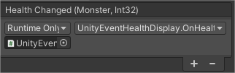


Events - UnityEvent
Declare:
Invoke:
ÜBRIGENS
[SerializeField], [Tooltip],
[ContextMenu], ...
Subscribe:
Handle:
Editor Support
Separation
Langsam
Instabil
Debugging
Parameternamen

Slide 7
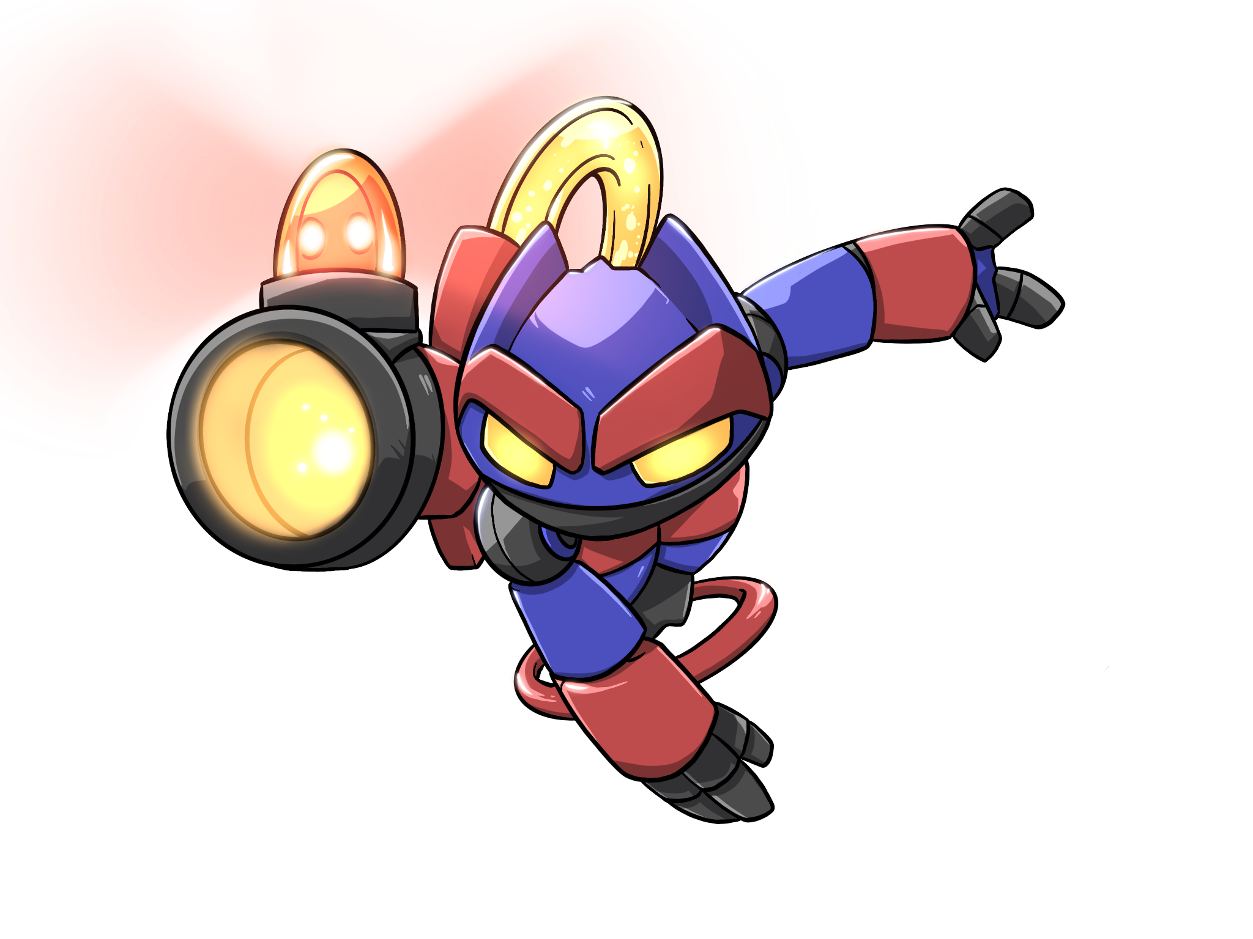
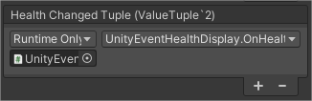
Events – UnityEvent mit Tuple
Declare:
Invoke:
Subscribe:
Handle:
Editor Support
Separation
Langsam
Instabil
Debugging
Parameternamen

Slide 8
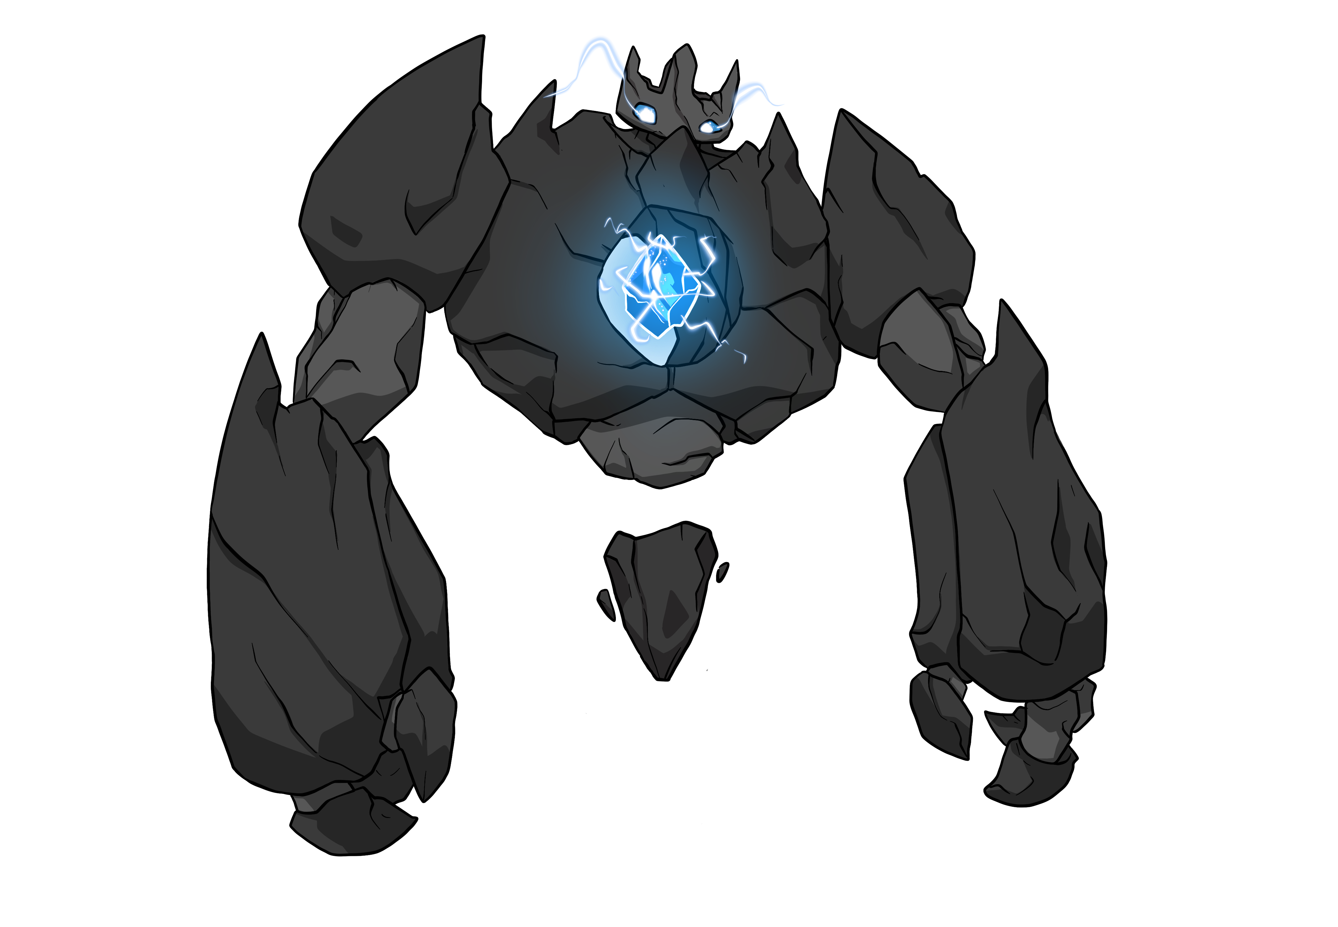
Events – Scriptable Object
Projekt-Asset als Event
„Wrapper“ für event
Verknüpfung durch Referenz auf Event
Separation
Szenen-
übergreifend
Kein event keyword
Debugging
Boiler-plate

Slide 9


Events – UniRX
Declare:
Invoke:
Subscribe & Handle:
Easy unsubscribe
Lambda
LINQ to events
Extra package
Technisch

Slide 10
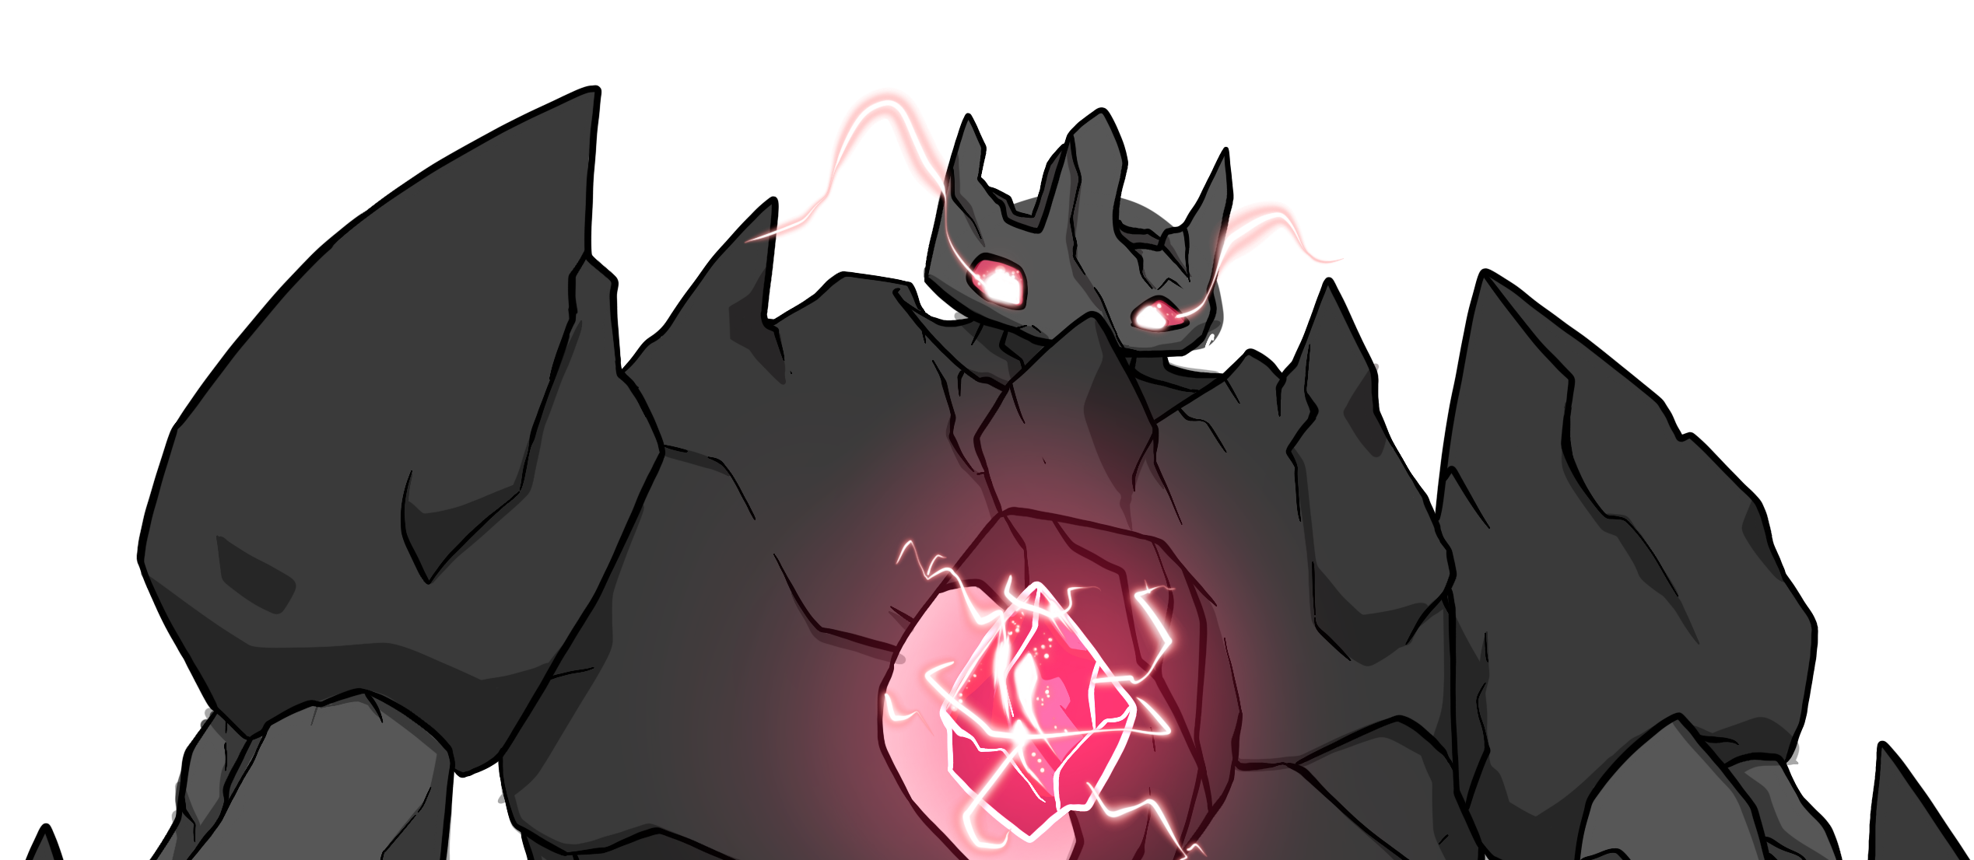
Zusammenfassung
Gutes Design Pattern für Games
Viele Implementationen mit Vor- und Nachteilen
  C# Events
  Unity Events
  Scriptable Object Events
  Libraries (e.g. UniRX)
  …
Es gibt Fallstricke!
Sauberes Coding ist super wichtig!
Noch Fragen?!

